Slide 1
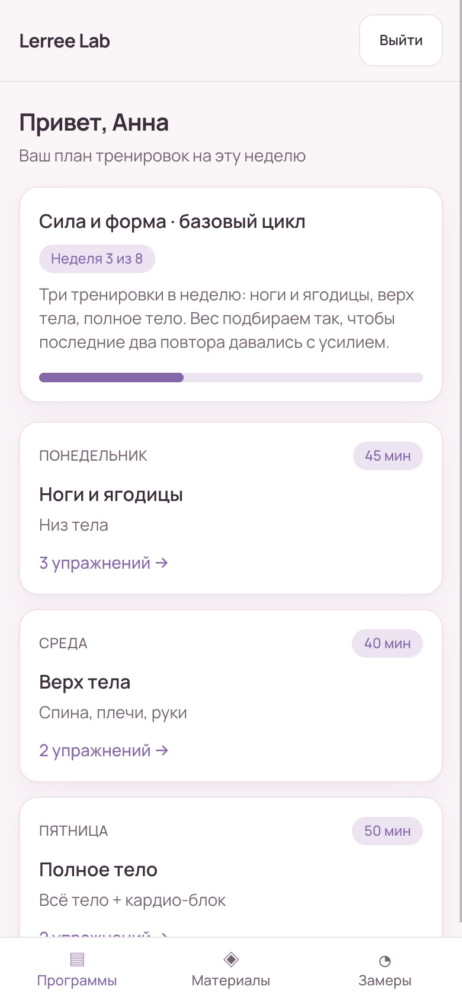
Lerree Lab
Личный кабинет участницы фитнес-клуба — сделан с AI-агентом от идеи до продакшна
Итоговый проект курса «AI-агенты в разработке» · Зарема Абдулганиева, проектный менеджер · октябрь 2026
Notes:
Здравствуйте. Мой проект — Lerree Lab, личный кабинет участницы закрытого фитнес-клуба. Это реальный продукт: я веду его как проектный менеджер, а не как разработчик. Весь код, база, инфраструктура и документация сделаны AI-агентом Claude Code — я ставила задачи, принимала решения и проверяла результат. За 12 минут покажу продукт, как он устроен и как AI участвовал на каждом этапе.

Slide 2




Клуб живёт в Telegram и PDF — и это больно
Рабочие веса теряются
Разборы техники тонут в ленте
Участница пишет подходы в блокнот или заметки и не видит, сколько поднимала в прошлый раз.
Видео и программы разбросаны по постам, PDF и Google-документам.
Доступ — вручную
Контент легко утекает
Подписка закончилась, а доступ к каналу остался: снимать приходится руками.
Платные программы пересылаются как обычные файлы.
Notes:
Сейчас тренировки клуба раздаются так, как это делает большинство онлайн-тренеров: Telegram-канал, PDF и Google-документы. Отсюда четыре боли. Участница теряет рабочие веса. Видео с техникой тонут в ленте. Доступ после окончания подписки снимается вручную. И платный контент легко уходит к тем, кто не платил.

Slide 3

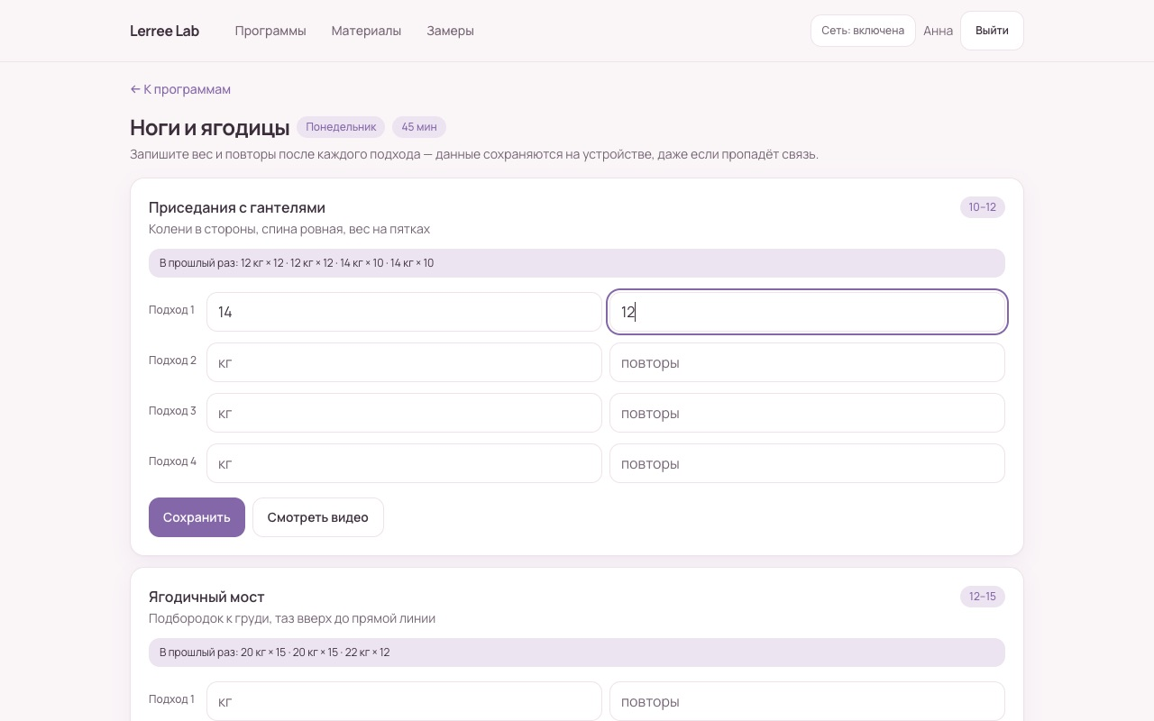



Решение: один кабинет с доступом по подписке
Программа на неделю
тренировки по дням, прогресс по циклу
Дневник подходов
вес × повторы, подсказка «в прошлый раз»
Личные замеры
добавить, исправить, удалить; видны только ей
Материалы с поиском
статьи, рецепты, подкасты, эфиры
Вход и доступ
пароль или Google; без подписки — экран продления
Тренировка: значения прошлого раза — прямо над полями ввода
Notes:
Решение — один кабинет. Пять функций: программа на неделю, дневник подходов с подсказкой, что было в прошлый раз, личные замеры, библиотека материалов с поиском и вход с доступом строго по активной подписке. Справа экран тренировки — главный сценарий: участница в зале, с телефона, вписывает вес и видит прошлый результат.

Slide 4



Конкуренты: свободная ниша — клуб одного тренера
Массовые платформы
Платформы для тренеров
Трекеры тренировок
FitStars, GymTeam
Trainerize, Everfit
Hevy, Strong
Много тренеров и домашние видео. Дневника весов для зала нет, сообщества нет.
Ближе всего по функциям, но оплата через Stripe — из России не работает.
Отличный дневник подходов, но нет программы и разборов конкретного тренера.
Lerree Lab = программа тренера + дневник подходов + оплата из РФ через ГетКурс + приватные замеры. Шаг вверх от Telegram без смены привычек.
Notes:
Анализ конкурентов делал AI-агент с веб-поиском, с обязательной ссылкой на источник для каждой цены. Три группы. Массовые платформы вроде FitStars — много тренеров, но нет дневника для зала. Платформы для тренеров вроде Trainerize ближе всего, но оплата идёт через Stripe, а он в России не работает. Трекеры вроде Hevy — отличный дневник, но без тренера. Наша ниша — всё это в одном месте, с оплатой из России.

Slide 5
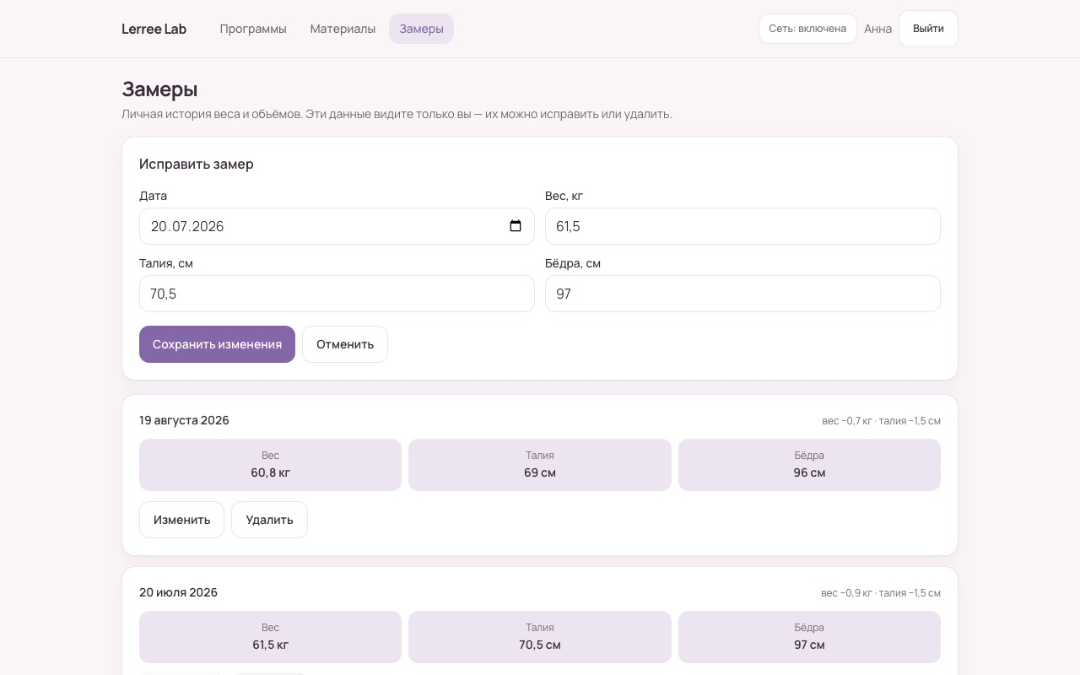
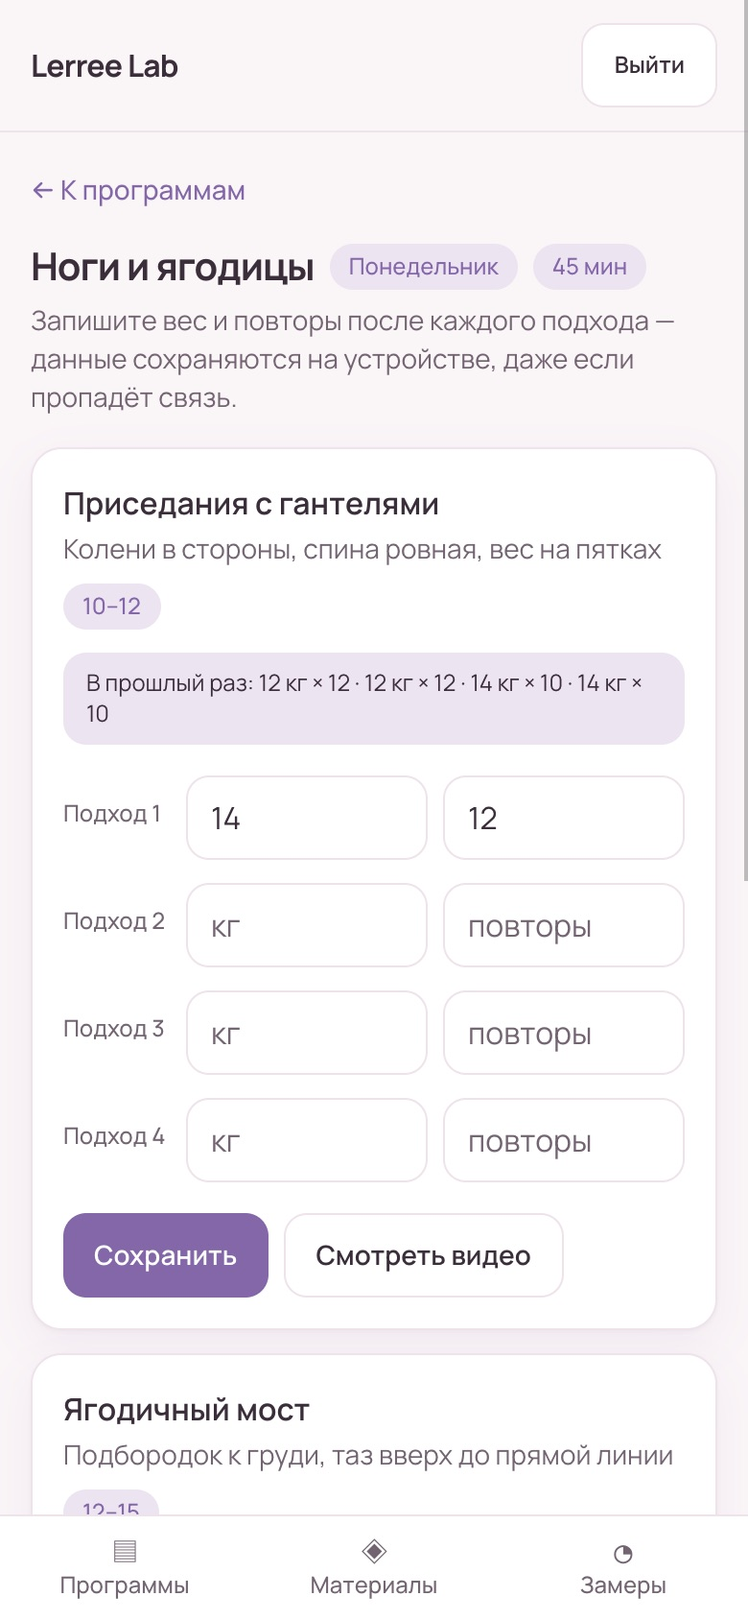
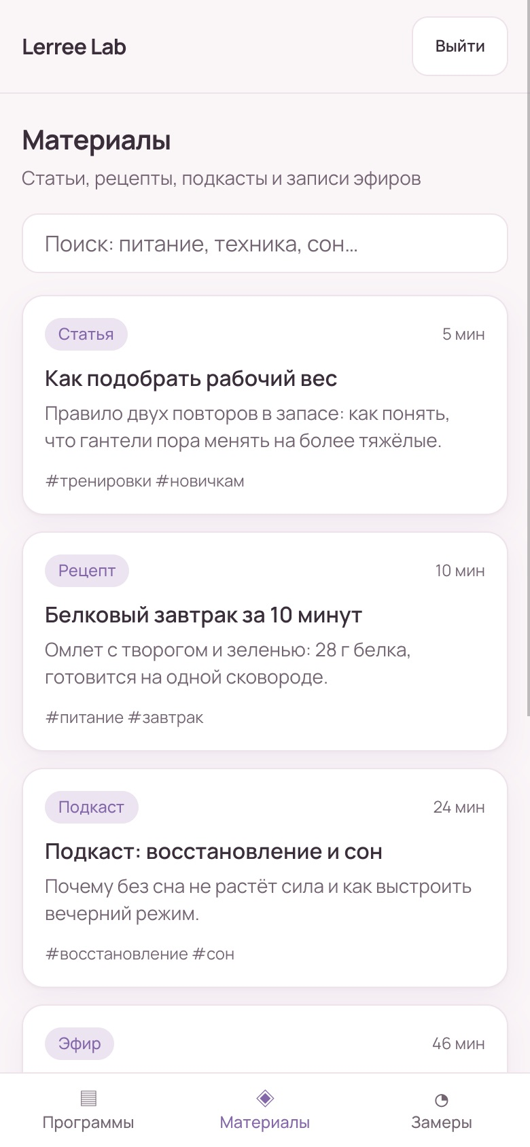
Как это выглядит
Замеры: исправление в той же форме, удаление — с подтверждением
Телефон: тренировка в зале и материалы
Notes:
Здесь можно переключиться на живой сайт lerree-lab-dz-cicd.vercel.app и войти как anna@demo.ru, пароль demo1234. Показать: программа → тренировка → вписать вес; замеры → изменить → удалить с подтверждением; переключатель «Сеть» — понятная ошибка вместо белого экрана. Потом войти как olga@demo.ru — подписка истекла, кабинет закрыт. Вёрстка mobile-first: участницы тренируются с телефоном в руке.

Slide 6





Архитектура
Браузер / телефон
Vercel
Supabase
React 19 + TypeScript
Tailwind 4, React Router
8 экранов, mobile-first
журнал ошибок в JSON
статика сайта, заголовки и CSP
/api/health — вход и база
/api/log — ошибки браузера
PostgreSQL: 7 таблиц, RLS
Auth: пароль + Google
PostgREST — CRUD API
6 миграций на SQL
GitHub Actions
Docker
Сервисы
проверки ~30 с → превью на PR → прод из main → проверка /api/health
образ на nginx без root; собирается и запускается в CI
Google OAuth, Яндекс.Метрика (8 целей), мониторинг с оповещением
Notes:
Архитектура простая и без своего сервера. Клиент — React-приложение. Vercel отдаёт статику и держит две серверные функции: проверку здоровья и приёмник ошибок. Supabase — это PostgreSQL с защитой на уровне строк, вход и готовый REST API. Безопасность живёт в базе: даже с публичным ключом чужие замеры не прочитать. Снизу — CI/CD на GitHub Actions, Docker-образ и внешние сервисы.

Slide 7

Требования проекта — закрыты
Frontend
Backend
8 экранов, адаптив под телефон
7 связанных таблиц PostgreSQL
формы с проверкой ввода
CRUD: замеры, подходы
загрузка, пусто, ошибка, повтор
Supabase Auth + доступ по подписке
валидация в форме и в базе
Дополнительно (нужно 2)
Инфраструктура
OAuth2 — вход через Google
прод на Vercel, превью на каждый PR
аналитика — Яндекс.Метрика
CI/CD на GitHub Actions
поиск по материалам
Docker-образ, проверка в CI
оповещение о падении сайта
Git: 32 коммита + 5 репо этапов
Notes:
Пробегусь по обязательным требованиям. Фронтенд — восемь экранов, адаптив, формы, все состояния. Бэкенд — семь связанных таблиц, CRUD, аутентификация, валидация на двух уровнях. Дополнительных функций нужно две — сделано четыре: Google, Метрика, поиск и оповещения. Инфраструктура — автодеплой, CI/CD, Docker и понятная история в Git.

Slide 8




AI-агент на каждом этапе
1
2
3
4
Планирование
Разработка
Backend и инфра
Отладка
ДЗ 1–3 + итог
ДЗ 4 + итог
ДЗ 5–6
ДЗ 6
выбор агента: 25 из 30
правила проекта, 12 пунктов
3 UI-концепции в HTML
8 User Stories, ТЗ
анализ 7 конкурентов
каркас Vite + React
компоненты по шаблону RTCF
рефакторинг по тестам
CRUD замеров
схема на 7 таблиц
6 миграций, политики RLS
CI/CD, превью, мониторинг
Docker-образ
разбор логов: 3 промпта
Lighthouse до/после
аудит по OWASP Top 10
Notes:
Главное требование курса — AI на всех этапах. Проект прошёл шесть домашних заданий и итоговую доработку. Планирование: агент помог выбрать инструмент, мы написали правила проекта, сделали три UI-концепции, User Stories, ТЗ и анализ конкурентов. Разработка: каркас, компоненты по шаблону промпта, рефакторинг, тесты. Бэкенд и инфраструктура: схема, миграции, политики доступа, CI/CD, Docker. Отладка: разбор логов, оптимизация скорости и аудит безопасности. Подробно с промптами — в документе ai_development_process.md.

Slide 9
Правила важнее длинных промптов
Пример промпта (ДЗ 4, шаблон RTCF)
Эксперимент: одна задача — без правил и с правилами
Role: Senior Frontend-разработчик на React + TypeScript + Tailwind.
Task: карточка упражнения с вводом веса по подходам.
Context: показывать прошлую тренировку как подсказку; только неотрицательный вес; при обрыве связи не терять введённое.
Format: строгие типы без any; состояния loading / error / success; в конце — как проверить.
0/8 → 8/8
критериев качества: TypeScript вместо JS без типов, нужная папка, тест, русские подписи
Файл правил проекта: объяснять простым языком, чекпоинты с показом изменений, не пушить без разрешения, секреты — только в .env.
Notes:
Как я работала с агентом. Слева — реальный промпт по шаблону RTCF: роль, задача, контекст, формат. Важно явно назвать негативные сценарии — обрыв связи, неверный ввод, иначе агент делает только счастливый путь. Справа — эксперимент из второго ДЗ: одна и та же задача без файла правил дала ноль из восьми критериев, с правилами — восемь из восьми. Вывод: правила проекта стоит завести до первой строчки кода.

Slide 10
Где AI ошибался — и как это ловили
Перенёс структуру моков в базу
Зелёная проверка, нерабочий сайт
Поле «в прошлый раз» легло прямо в таблицу упражнений.
Sensitive-переменные Vercel пришли в сборку заглушкой — кабинет без базы.
Вопрос «а если участниц две?» → представление last_workout_sets.
Теперь сборка без адреса базы останавливает выкладку.
Своя миграция не прошла
Ложная гипотеза в логах
Защитный триггер заблокировал саму миграцию.
AI предположил «двойной клик сохраняет замер дважды».
Правило «не отдавай непроверенный SQL» → прогон на локальном PostgreSQL.
Проверили код: кнопка уже блокируется — гипотеза отклонена.
Notes:
AI ошибается — важно, как это ловить. Четыре реальных случая. Агент буквально перенёс структуру тестовых данных в базу — ошибку вскрыл простой вопрос «а если участниц две?». Проверка здоровья была зелёной, а кабинет собрался без базы — теперь CI проверяет саму сборку. Агент нашёл ошибку в своей миграции, потому что правило требовало прогнать её до отдачи. И в разборе логов он выдвинул гипотезу, которую мы проверили по коду и отклонили. Общий принцип: требовать доказательства, а не обещания.

Slide 11
Качество в цифрах
98–99
1,7 с
Lighthouse Performance
до первого содержимого
было 78–86
было 3,2–3,9 с
6 из 6
~30 с
находок аудита исправлено
проверки на каждый PR
OWASP Top 10
форматирование, линтер, типы, тесты
Notes:
Несколько цифр. Автотестов стало 102 — набор рос на каждом этапе, тесты пишет агент, а проверяю я по сценариям. Скорость по Lighthouse — 98–99 из 100, страница открывается за 1,7 секунды вместо почти четырёх. Аудит безопасности по OWASP нашёл шесть проблем, две серьёзные — все исправлены. Любое изменение проходит проверки примерно за 30 секунд, и на сайт попадает только то, что прошло всё.

Slide 12



Честно о компромиссах
Best Practices 75 из 100
Яндекс.Метрика ставит сторонние cookie. Оставили сознательно: аналитика важнее балла, причина задокументирована.
Google-вход в режиме Testing
Публикация приложения в Google требует проверки. Для куратора — демо-пароль.
Общая бесплатная база
Демо-таблицы живут в соседнем проекте Supabase: схемы сверены, есть скрипт уборки.
Docker проверяется только в CI
На компьютере автора Docker нет — образ собирается и запускается в GitHub Actions.
Notes:
Про ограничения честно. Оценка Best Practices — 75: её снижает Яндекс.Метрика своими cookie, это сознательный выбор в пользу аналитики. Вход через Google работает в режиме тестирования, поэтому для проверки есть демо-пароль. Демо-база живёт в соседнем бесплатном проекте — схемы сверены, чтобы ничего не задеть. И Docker-образ проверяется в CI, потому что на моём компьютере Docker не установлен.

Slide 13
Выводы
1
Правила до кода
Файл правил проекта дал больше, чем любой длинный промпт: 0/8 → 8/8.
2
Маленькие чекпоинты
Не разработчик управляет агентом, если каждый шаг мал, проверяем и объяснён простыми словами.
3
Доказательства, а не обещания
Тест, запрос к базе, скриншот, /api/health с версией коммита.
4
Спорить с первым вариантом
Лучшие решения появились после вопроса «а что если…».
5
Человек — владелец
Пароли, ключи, пуш в рабочий проект, доступы и деньги — только у человека. Это делает работу безопасной без потери скорости.
Notes:
Пять выводов. Первое: правила проекта до первой строчки кода. Второе: маленькие проверяемые шаги — так человек без опыта разработки удерживает контроль. Третье: требовать доказательства — тест, запрос, скриншот. Четвёртое: спорить с первым вариантом агента. Пятое: человек остаётся владельцем — всё, что касается доступов, ключей и денег, делаю я сама.

Slide 14
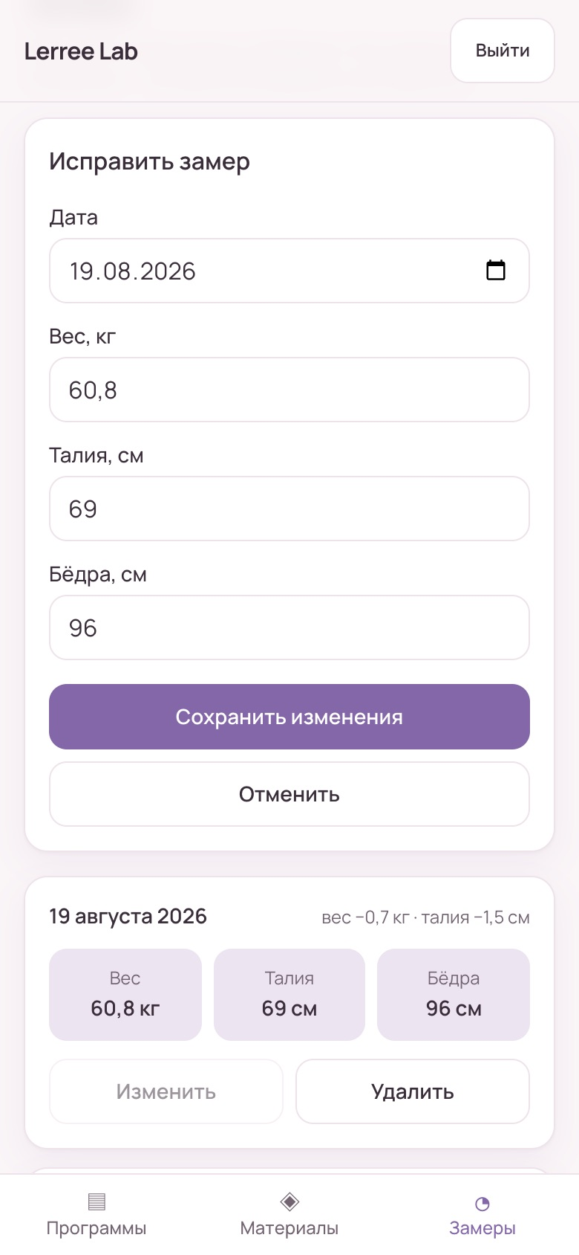
Спасибо!
Попробуйте сами — демо-доступ ниже
Сайт: lerree-lab-dz-cicd.vercel.app
Код и документы: github.com/zaremaabdulganieva-cmyk/lerree-lab-dz-cicd
Демо-вход: anna@demo.ru / demo1234
Notes:
Спасибо! Сайт открыт, код и вся документация — в публичном репозитории, демо-доступ на слайде. Готова ответить на вопросы.

